Slide 1

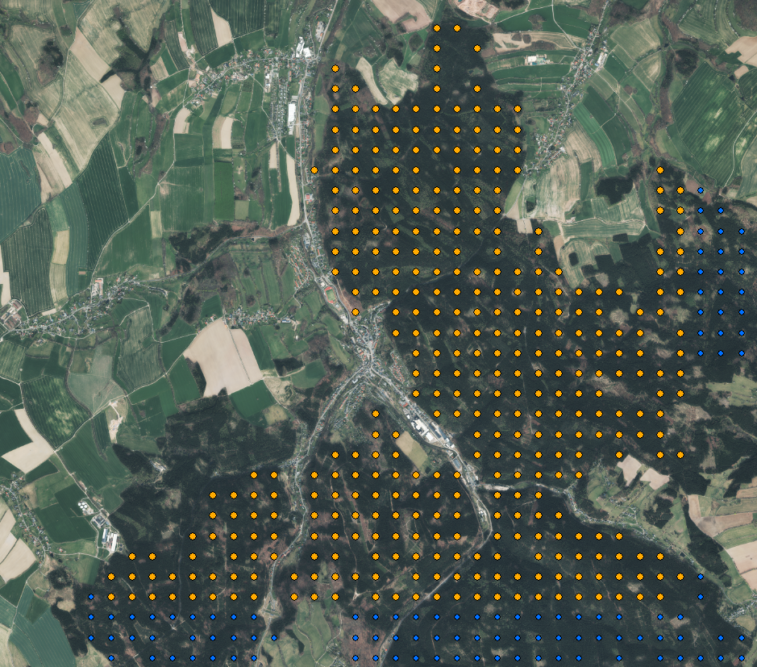
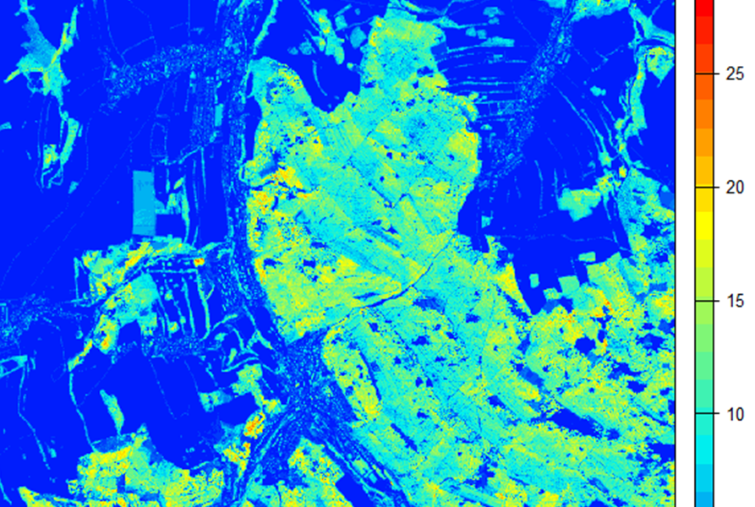

Vorratskarte auf der Basis von ALS-Daten (Airborne Laser Scanning) Arbeitsstand am Beispiel eines Testgebietes im FoB Bärenfels
Terrestrische Information
Fernerkundungsdaten
Dr. Michael Körner

Slide 2
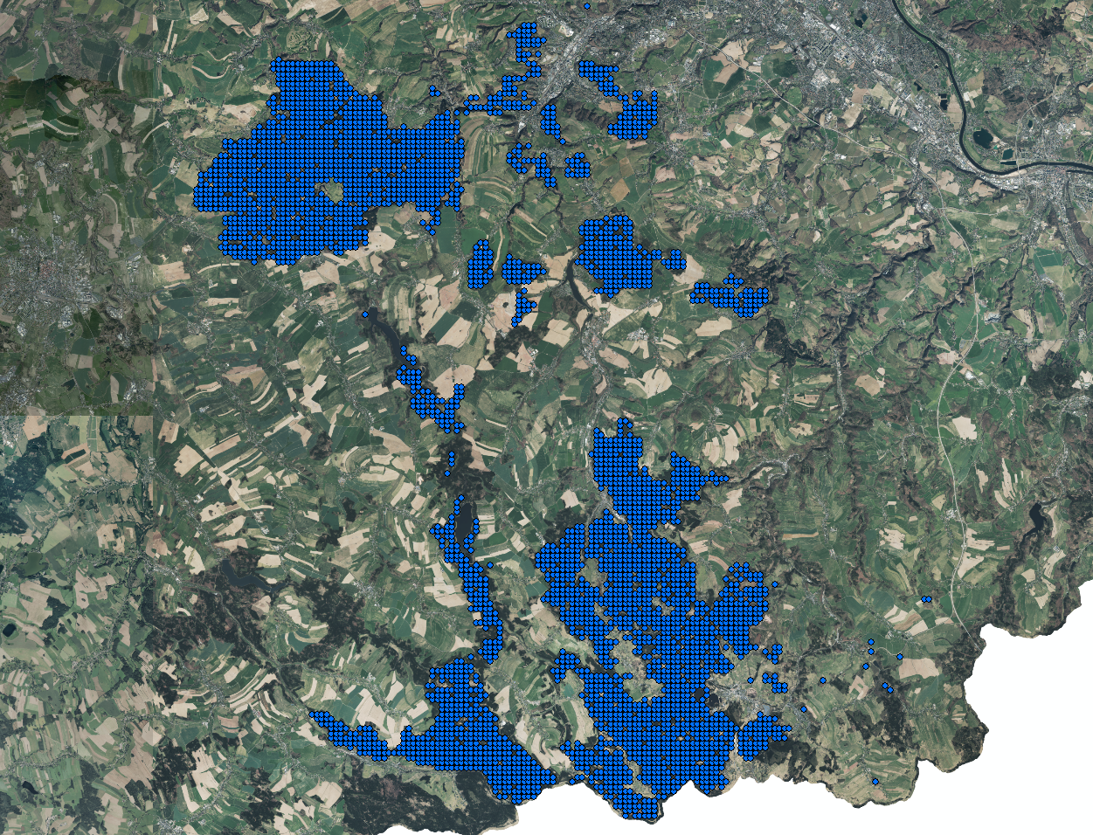
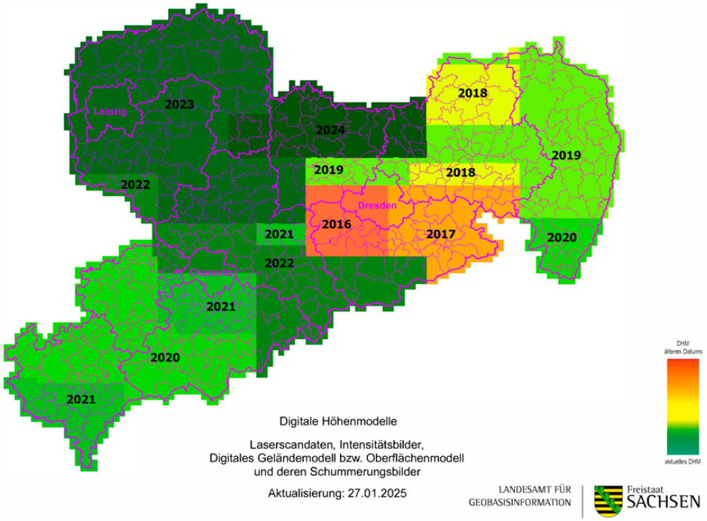
Ausgangsdaten
WISA-Daten
Quelle: Ref. 44
Aktualität: 2023
Amtliche Laserscandaten
Quelle: GeoSN bereitgestellt durch Ref. 45
Aktualität: April 2022 oder Dezember 2016
WISA-Punkte im FoB Bärenfels

Slide 3
Grundsätzliche Methodik
Aufbereitung der Laserscandaten (Ausreißer, Normalisierung, Berechnung von flächigen Metriken)
Extraktion lokaler 3D-Punktewolken an den Koordinaten der WISA-Stichprobenpunkte
Deskriptive Analyse der einzelnen 3D-Punktewolken (Ableitung von Metriken)
Statistische Analyse des Zusammenhangs zwischen terrestrischem Vorrat und Metriken
Anpassung eines plausiblen Modells
Anwendung des Modells auf die Gesamtpunktewolke

Slide 4
Datenauswertung
Testgebiet von neun 2x2 km-Kacheln zur Methodendiskussion (36 km²)
Waldgebiet um Schmiedeberg
371 WISA-Punkte enthalten
Nutzung der Statistiksoftware R
alle Ergebnisse sind dadurch reproduzierbar

Slide 5

Umsetzung in R
klassische ALS-Befliegungen erheben die Daten entlang von Flugstreifen
nach der Prozessierung der Rohdaten erfolgt die Kachelung des Gesamtdatenbestandes
üblicherweise werden quadratische Kacheln entlang eines festen Rasters gebildet (z. B. 2x2km)
Herausforderung für die Prozessierung für größere Gebiete
eine einzige Datei mit allen Laserscandaten wäre zu groß → Speicherprobleme
durch viele kleinere Dateien entstehen Schnittkanten → Problem für Inventurpunkte
Kachelname;Ausdehnung;Aktualitaet
4025632;402000 5632000 404000 5634000;2022-04-12
Untere linke Ecke
Obere rechte Ecke

Slide 6
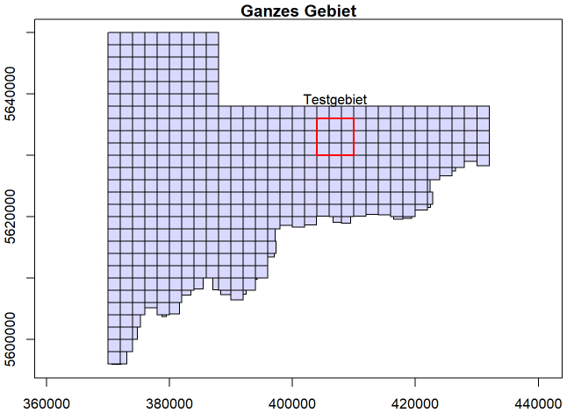
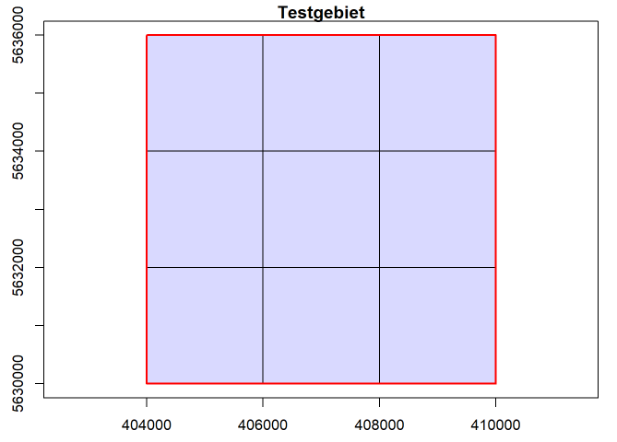
Umsetzung in R – Lösungsansatz Kachelnutzung
Einzelkacheln als LASCatalog einlesen → Daten stehen in einem Katalog und werden nur bei Bedarf verwendet, wenn sich der jeweilige Berechnungsschritt die räumliche Ausdehnung der Kachel betrifft.
Befliegungsdaten Bärenfels 2022
Testgebiet

Slide 7
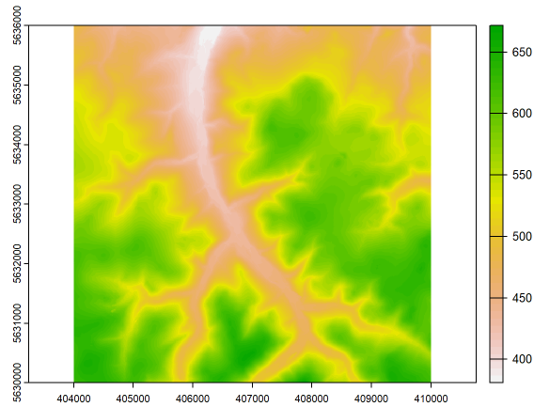
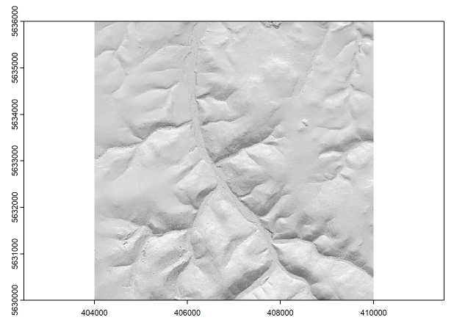
Umsetzung in R – Berechnung von Produkten
LASCatalog ermöglicht die Berechnung von fehlerfreien Produkten über Kachelgrenzen hinweg
Beispiel: DGM → kann u. a. für die Nutzung bei der Normalisierung der 3D-Punktewolken benutzt werden

Slide 8
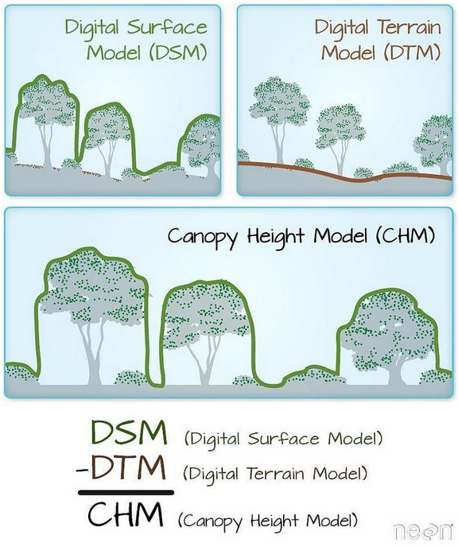
Umsetzung in R – Normalisierung
3D-Punktewolken bestehen aus Millionen von Punkten mit xyz-Koordinaten für jeden Punkt
z-Koordinate gibt in der Regel die Höhe in einen Höhenbezugssystem an (z. B. DHHN2016)
Ziel: Subtraktion der Geländehöhe von jedem Punkt, sodass die niedrigste Höheninformation 0 m darstellt und Punktwolken miteinander vergleichbar werden.
Das Prinzip der Normalisierung ist vergleichbar mit dem für die Berechnung unterschiedlicher Höhenmodelle.

Slide 9
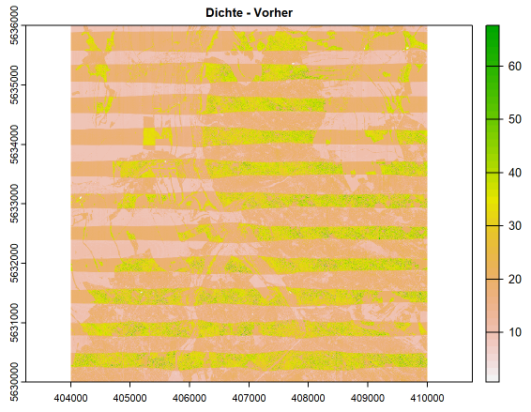
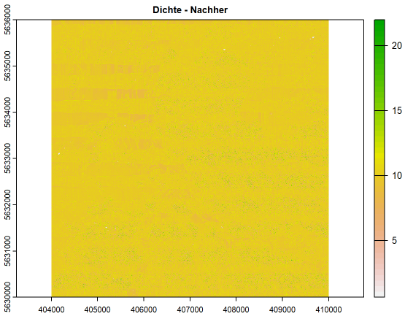
Umsetzung in R – Punktdichte
Durch die unterschiedlichen Flugstreifen, die eine gewisse seitliche Überlappung zueinander aufweisen um bei der Befliegung auch das komplette Gebiet lückelos zu erfassen, weisen die Daten eine heterogene Punktdichte auf (lokal bis zu über 60 Pkt./m²).
Zur Vermeidung möglicher Auswirkungen bei der Berechnung erfolgte eine zufällig Reduktion der Punktdichte bis sich ein möglichst artefaktfreies Bild ergeben hat.

Slide 10
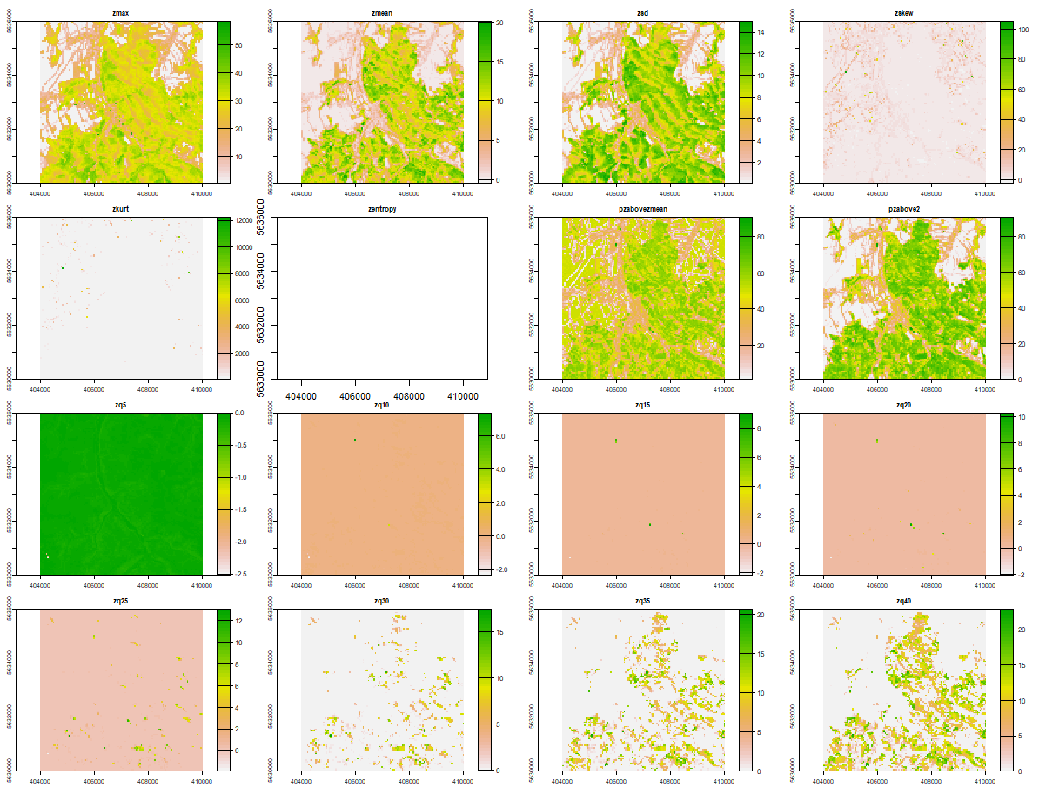
Umsetzung in R – flächige Metriken
Deskriptive Analyse der Punktewolke für eine feste räumliche Auflösung
10x10-Pixel
zmax → maximal Höhe aller Punkte in einem 10x10m-Pixel (Angabe für die max. Vegetationshöhe)
pzabove2 → Prozentwert der Punkte über 2 m (Angabe für das Überschirmungsprozent)
zq35 → Höhe bei der sich 35 Prozent aller Punkte unterhalb dieser Höhe befinden
usw.

Slide 11
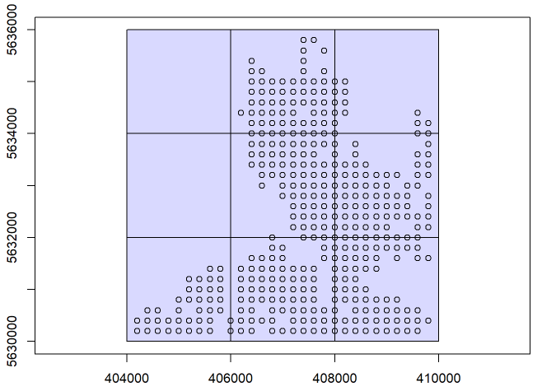
Umsetzung in R – Plotmetriken
Deskriptive Analyse kreisförmiger Punktewolken an den Punkten der WISA-Stichprobe
Radius 10 m
Notwendigkeit des LASCatalog wird deutlich, da Inventurpunkte direkt auf den Kachelgrenzen liegen.

Slide 12
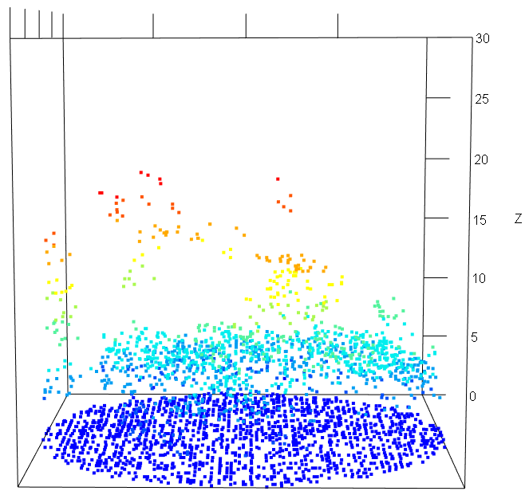
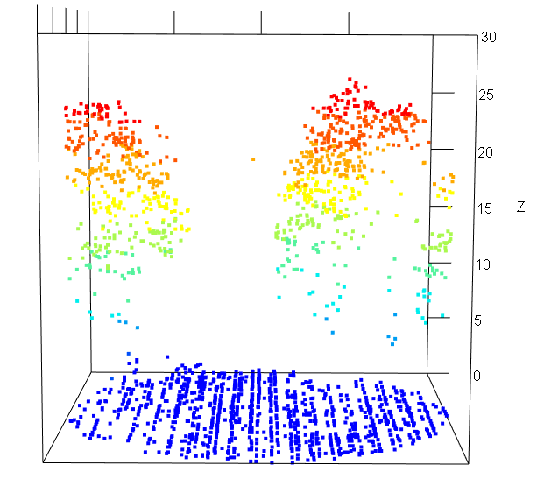
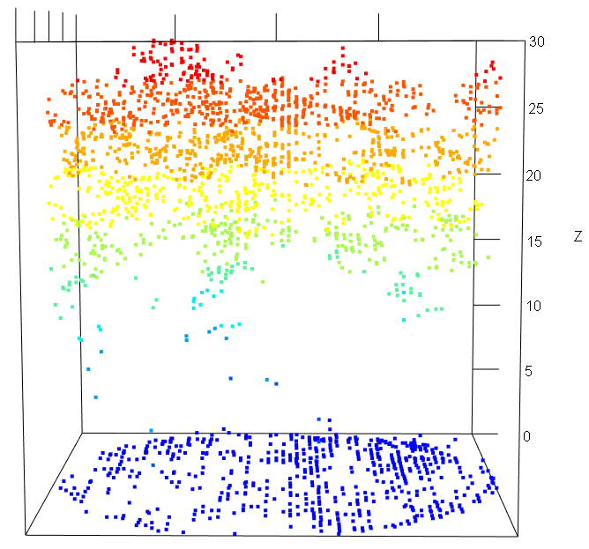
Umsetzung in R – Beispielpunktwolken
niedrige Vegetationshöhe
hohe Punktdichte auf dem Boden
ggf. Jungwuchs
geringer Vorrat
(57 m³/ha)
mittlere Vegetationshöhe
etwas geringere Punktdichte am Boden
lückiger Bestandesaufbau
mittlerer Vorrat
(155 m³/ha)
hohe Vegetation
geringe Punktdichte am Boden und damit hohes Überschirmungsprozent
hoher Bestandesschluss
hoher Vorrat
(651 m³/ha)

Slide 13
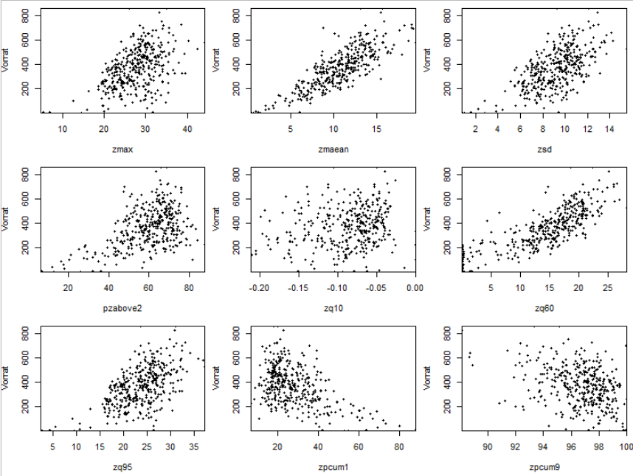
Umsetzung in R – Zusammenhang (ALS & WISA)
Überprüfung des Zusammenhangs zwischen möglichen Einflussgrößen (Metriken der Laserscandaten) und dem terrestrisch ermittelten Vorrat (WISA)
Statistische Beschreibung mit Hilfe eines Modells (z. B. multiples lineares Modell)
Funktion step() ermöglicht die schrittweise Prädiktorenauswahl ausgehend von einem Modell mit allen Einflussgrößen

Slide 14
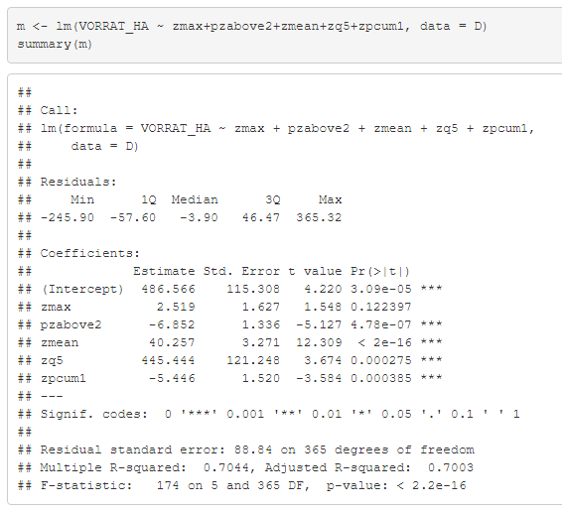
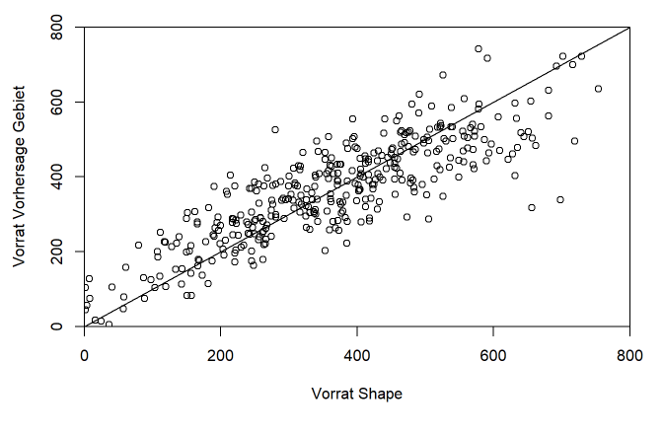
Umsetzung in R – multiples lineares Modell
Untersuchung unterschiedlicher Berechnungsmodelle (Vorwärts-, Rückwärtsschritt, manuelle Auswahl, etc.)
immer in Kombination mit Plausibilitätsprüfung
erste Ergebnisse sind positiv zu bewerten

Slide 15
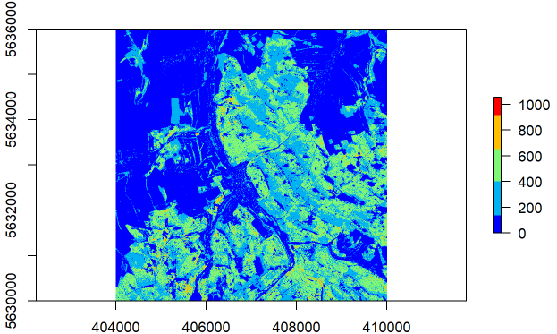
Umsetzung in R – Übertragung auf Testgebiet
Vorratskarte mit räumlicher Auflösung von 10 m
Metrische Angaben des Vorrates [m³/ha] je Pixel
Aggregation (z. B. durch Mittelwertbildung) der Daten auf spezielle Auswerteeinheiten unkompliziert möglich

Slide 16
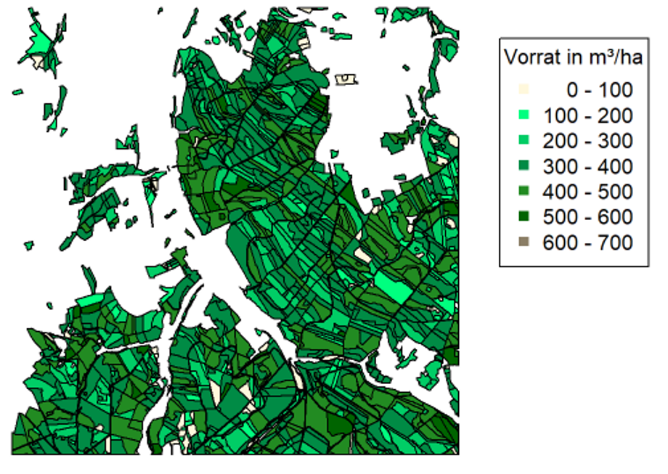
Umsetzung in R – Aggregation
Mittelwertbildung je Polygon des Layers (fgd_abhba.shp)
metrischer Wert hinter jedem Polygon und für Darstellungszwecke wurden Klassen gebildet
Vorteil der Aggregation ist die Reduktion des Einflusses von Pixeln mit Extremwerten und unplausiblen Werten

